Slide 1
Dar es Salam - Tanzanie, 1-4 avril 2025
Validation de la Stratégie de gouvernance des océans de l'Union Africaine et Plan de mise en œuvre et Renforcement des capacités dans le cadre de l'Accord sur la BADJN de la CNUDM
Séance 9 : Position commune de l'Afrique à l'ONUC 3 -
Aligner les priorités régionales sur les engagements mondiaux
Dr. Moustapha KEBE
M. DEDI Nadje Seraphin
Experts Océans

Slide 2
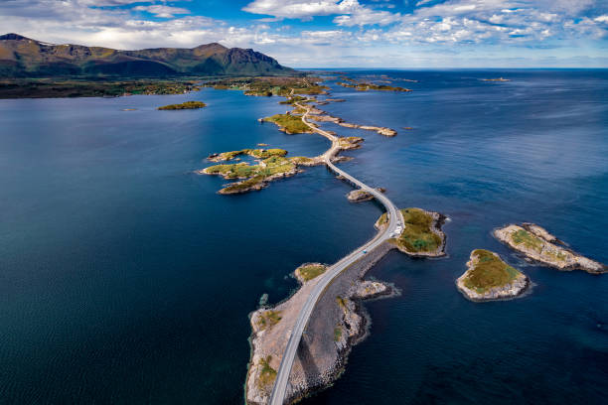
Plan présentation
Introduction
Rappels sur l’ODD 14
Contexte et Raisonnement
Niveau de réalisation de l’ODD 14 selon les cibles
Engagements des États

Slide 3
Introduction
3ème Conférence des Nations Unies sur les océans (ONUC 3) : Nice, juin 2025.
Besoin d’une Position commune de l'Afrique lors de cette rencontre : garantir que les priorités du continent soient pleinement représentées et intégrées dans le programme mondial de gouvernance des océans.
===) Alignement des besoins et aspirations régionaux sur les engagements internationaux, en particulier l’ODD 14) relatif à la vie aquatique.
Éléments de réflexion soumis à votre appréciation

Slide 4
Rappels sur l’Objectif de développement durable (ODD) 14
Objectif de développement durable (ODD) 14 : Conserver et exploiter de manière durable les océans, les mers et les ressources marines aux fins du développement durable
Trois ambitions fondatrices :
une gestion plus durable des ressources (préservation de 10 % des zones marines et côtières, lutte contre la surpêche et la pêche illicite) ;
l’accélération des recherches scientifiques et du transfert de techniques pour renforcer la résilience des écosystèmes et réduire au maximum l’acidification des océans ;
la conception de la gestion durable des ressources marines comme une opportunité de développement économique et touristique pour les petits États insulaires et les pays les moins avancés.

Slide 5
Contexte et Raisonnement (1/9)
Nombreux défis qui entravent la capacité des pays africains à répondre aux aspirations de l'Agenda 2063 :
Surpêche et pêche illicite, non déclarée et non réglementée (INN) ;
Augmentation des besoins humains (nourriture, énergie, transport et loisirs) ;
Perte de biodiversité marine et pollution marine (déversement de plastiques, de produits chimiques et d’eaux usées dans les océans) ;
Piraterie (défi important au commerce et à la sécurité maritimes ;
Impacts du changement climatique (élévation du niveau de la mer, blanchissement des coraux et phénomènes météorologiques extrêmes).

Slide 6
Contexte et Raisonnement (2/9)
Opportunités pour le développement durable des océans en Afrique
Utilisation durable des ressources aquatiques de l'Afrique : une des solutions essentielles au développement socio-économique du continent et à la résolution de ses défis de longue date
L'Agenda 2063 de l'UA articule une Afrique prospère fondée sur une croissance inclusive et un développement durable : références aux océans, notamment en relation avec l’Économie bleue/océanique).
Les océans constituent les poumons bleus de la planète
Les vastes ressources aquatiques du continent ont le potentiel d'apporter une plus grande prospérité grâce à une meilleure collaboration et coopération.

Slide 7
Contexte et Raisonnement (3/9)
Opportunités pour le développement durable des océans en Afrique
Utilisation durable des ressources aquatiques de l'Afrique : une des solutions essentielles au développement socio-économique du continent et à la résolution de ses défis de longue date
L'Agenda 2063 de l'UA fait de nombreuses références aux océans (relation avec l’Économie bleue/océanique).
Les océans constituent les poumons bleus de la planète
Les vastes ressources aquatiques du continent ont le potentiel d'apporter une plus grande prospérité grâce à une meilleure collaboration et coopération.

Slide 8
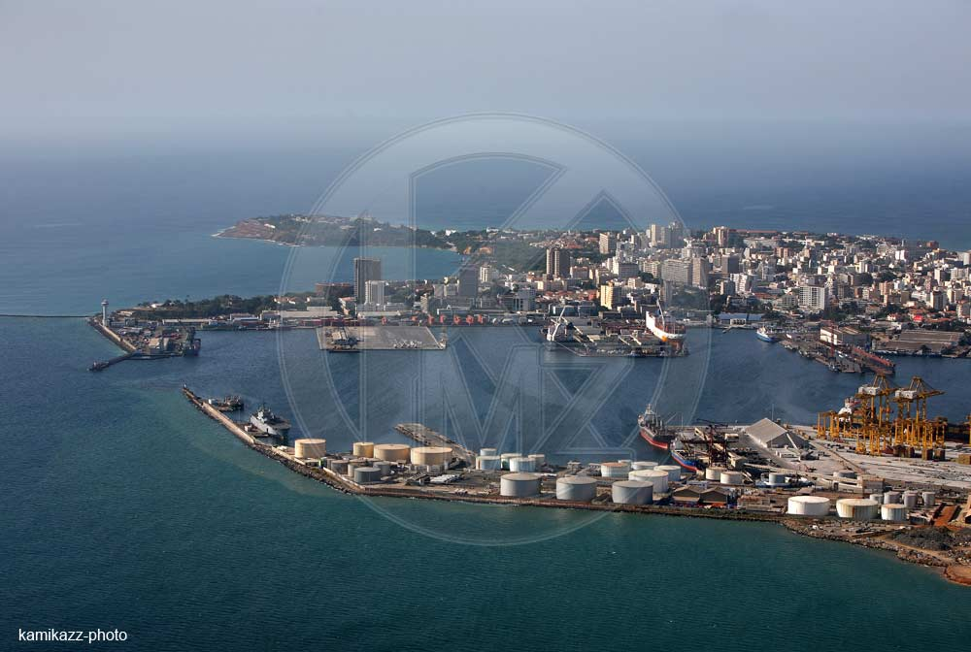
Contexte et Raisonnement (4/9)
Stratégie et Plan de mise en œuvre de la gouvernance des océans en Afrique
combler les lacunes existantes en matière de gouvernance
améliorer la coordination et la mise en œuvre
promouvoir les opportunités économiques durables des ressources aquatiques et marines de l'Afrique.

Slide 9
Contexte et Raisonnement (5/9)
Enseignements tirés de l’OMD 14 :
Progrès remarquables réalisés dans certains domaines mais Il reste encore beaucoup à faire
Besoin pour les pays africains de :
renforcer l’appropriation des stratégies de développement par les États membres,
générer la volonté politique requise pour la réalisation de l’OMD14, et
faire face aux défis et lacunes émergents en matière de mise en œuvre, notamment en termes de collecte et de suivi des données.

Slide 10
Contexte et Raisonnement (6/9)
Enseignements tirés de l’OMD 14
Responsabilité des partenaires internationaux de respecter leurs engagements et de soutenir les stratégies menées par les pays.
Progrès réalisés par l’Afrique dans 12 des 17 ODD (, mais le rythme actuel des progrès est insuffisant pour atteindre les objectifs d’ici 2030
Variation des progrès accomplis dans la réalisation des programmes relatifs aux ODD selon les sous-régions.
Afrique de l’Ouest et Afrique du Nord - sous-régions ayant accompli le plus de progrès
Afrique de l’Est - faibles performances.
Notes:
Rapport d’experts sur les progrès réalisés en matière de développement durable en Afrique (CEA ; CUA ; PNUD-RBA ; BAD)

Slide 11
Contexte et Raisonnement (7/9)
Solutions préconisées pour les pays :
relever les défis de grande envergure (défis sociaux, politiques, environnementaux et économiques) ;
tirer parti des avancées technologiques, notamment de l’Intelligence artificielle, pour cibler les interventions et réaliser les ODD avec une plus grande efficacité ;
favoriser la mobilisation des ressources intérieures en élaborant un système fiscal meilleur et innovant ;
renforcer la collecte, l’analyse et la communication des données

Slide 12
Contexte et Raisonnement (8/9)
Problématique mondiale du financement
Prévalence de l’indifférence à l'égard de la mer avec faibles niveaux de financement de la « vie sous l'eau » par les gouvernements, le secteur privé et les bailleurs de fonds en Afrique
Le manque de financement nuit aux efforts de protection des océans de l'Afrique
ODD14 reste le moins financé de tous les ODD (3,5 %)
Possibilité d’engagement des pays africains à travers plus d’investissements dans la réalisation de l’ODD14, objectif qui peut générer des bénéfices économiques et climatiques
Importance des océans pour stimuler le développement et atténuer le changement climatique, soulignée par plusieurs accords mondiaux.

Slide 13
Contexte et Raisonnement (9/9)
Problématique mondiale du financement
Les solutions climatiques liées aux océans pourraient contribuer à hauteur de 35 % à la réduction des émissions annuelles de gaz à effet de serre.
La Décennie des Nations unies des sciences océaniques au service du développement durable (2021-2030) relie les résultats obtenus dans le domaine des océans à 10 autres ODD.
Investissement annuel de 175 milliards $US nécessaire pour atteindre les objectifs au niveau mondial de l'ODD 14 d'ici à 2030 (Forum économique mondial)
Importante contribution de l'économie bleue de l'Afrique :
300 milliards de dollars US déjà générés (contre 400 milliards prévus d’ici 2030)
50 millions d'emplois directs soutenus (60 millions d’ici 2030), dont 12 millions dans le seul secteur de la pêche.

Slide 14
Niveau de réalisation de l’ODD 14 selon les cibles (1/8)
Titre de la cible | Descriptif de la cible | Niveau de réalisation | Priorités
Pollutions maritimes | 14.1 D’ici à 2025 prévenir et réduire nettement la pollution marine de tous types, en particulier celle résultant des activités terrestres, y compris les déchets en mer et la pollution par les nutriments | Les pays africains ne sont pas partie contractante aux Conventions des mers régionales existantes considérées par les Nations unies comme stratégiques pour la mise en œuvre de l’ODD14 Pas de promotion et de valorisation des meilleures pratiques, en particulier dans la lutte contre les pollutions, l’eutrophisation et les déchets plastiques, la promotion des AMP et la préservation des écosystèmes emblématiques (récifs coralliens et mangroves dans les zones tropicales) ainsi que la planification maritime des usages. | Signer et ratifier toutes les Conventions Conventions des mers régionales existantes considérées par les Nations unies comme stratégiques pour la mise en œuvre de l’ODD14 Adopter des feuilles de route nationales «zéro plastiques en mer en 2030»

Slide 15
Niveau de réalisation de l’ODD 14 selon les cibles (2/8)
Titre de la cible | Descriptif de la cible | Niveau de réalisation | Priorités
Écosystèmes marins et côtiers | 14.2 D’ici à 2020 gérer et protéger durablement les écosystèmes marins et côtiers, notamment en renforçant leur résilience, afin d’éviter les graves conséquences de leur dégradation et prendre des mesures en faveur de leur restauration pour rétablir la santé et la productivité des océans | Création d’AMP Adoption de documents stratégiques (planification équilibrée des usages dans les zones marines et côtières pour maintenir le bon état écologique des écosystèmes) Adoption de mesures régionales de gestion et de leur mise en œuvre (fermetures des pêches / Réseaux des AMP, etc...) Mise en œuvre de Plans nationaux de protection des espèces marines menacées (tortues marines, oiseaux de mer, requins et raies, etc.) Mobilisation / Engagement des parties prenantes non-étatiques (CER, OSC, ONG). | Poursuite de la dynamique de création et de gestion des ZPP et des AMP y compris les AMP en haute mer

Slide 16
Niveau de réalisation de l’ODD 14 selon les cibles (3/8)
Titre de la cible | Descriptif de la cible | Niveau de réalisation | Priorités
Acidification des océans | 14.3 Réduire au maximum l’acidification des océans et lutter contre ses effets, notamment en renforçant la coopération scientifique à tous les niveaux | Besoins de plus en plus exprimés mais peu adressés par les États faute de capacités humaines, techniques et financières au niveau national | Rapprochement des États avec les ONG et les structures travaillant sur l’environnement et les structures de recherche Accroitre la coopération scientifique, le partage des connaissances et le transfert des technologies marines liées aux océans

Slide 17
Niveau de réalisation de l’ODD 14 selon les cibles (4/8)
Titre de la cible | Descriptif de la cible | Niveau de réalisation | Priorités
Réglementation de la pêche | 14.4 D’ici à 2020 réglementer efficacement la pêche, mettre un terme à la surpêche, à la pêche INN et aux pratiques de pêche destructrices et exécuter des plans de gestion fondés sur des données scientifiques, l’objectif étant de rétablir les stocks de poissons le plus rapidement possible, au moins à des niveaux permettant d’obtenir un rendement constant maximal compte tenu des caractéristiques biologiques | Élaboration de Plans de lutte contre la pêche INN à l’échelle nationale et sous-régionale (ORP) alignés au Plan international de la FAO Absence de Plans d’aménagement des principales pêcheries dans certains pays Non implémentation de ces différents Plans, s’ils existent Absence de structures de recherche halieutique dans de nombreux pays, notamment pour l’évaluation des ressources halieutiques et le suivi de leur exploitation Création de Centres régionaux de Suivi, Contrôle et Surveillance (SCS) des activités des navires / Conduite Patrouilles conjointes de lutte contre la pêche INN et la piraterie maritime | Créer des Centres régionaux d’excellence et mettre à leur disposition les ressources nécessaires Élaborer et mettre en œuvre des Plans d’aménagement des principales pêcheries intégrant l’Approche écosystémique des pêches (AEP) aux niveaux national et régional (ressources communes/partagées) Élaborer et mettre en œuvre des Plans nationaux et régionaux de lutte contre la pêche INN Harmoniser les cadres juridiques, les infractions et les sanctions y afférentes Créer des Centres régionaux de Suivi, Contrôle et Surveillance (SCS) des activités des navires / Conduite de patrouilles conjointes de lutte contre la pêche INN et la piraterie maritime Faire appliquer la règlementation des pêches en vigueur et sanctionner les fautifs

Slide 18
Niveau de réalisation de l’ODD 14 selon les cibles (5/8)
Titre de la cible | Descriptif de la cible | Niveau de réalisation | Priorités
Préservation de zones marines et côtières | 14.5 D’ici à 2020 préserver au moins 10 % des zones marines et côtières, conformément au droit national et international et compte tenu des meilleures informations scientifiques disponibles | Création d’aires protégées par certains États : AMP avec un taux inférieur à 10% ; Zones de pêche protégées (PP) | Procéder à la signature et à la ratification de l’Accord BBNJ (protection de la haute-mer) Soutenir l’adoption de la cible 30x30 au sein du cadre mondial de la protection de la biodiversité de la Convention sur la diversité biologique (CDB).
Notes:
Cible 30x30 : protéger 30 % des terres et 30% des mers de la planète d’ici 2030

Slide 19
Niveau de réalisation de l’ODD 14 selon les cibles (6/8)
Titre de la cible | Descriptif de la cible | Niveau de réalisation | Priorités
Petits États insulaires | 14.7 D’ici à 2030, faire mieux bénéficier les petits États insulaires en développement et les pays les moins avancés des retombées économiques de l’exploitation durable des ressources marines, notamment grâce à une gestion durable des pêches, de l’aquaculture et du tourisme | Promotion dans les États insulaires et côtiers d’une économie bleue régénératrice et durable : pêche, aquaculture, ourisme, transport maritime et énergies renouvelables (Économie bleue dans certains pays côtiers). | Poursuivre la promotion de l’Économie bleue

Slide 20
Niveau de réalisation de l’ODD 14 selon les cibles (7/8)
Titre de la cible | Descriptif de la cible | Niveau de réalisation | Priorités
Recherche et transferts de techniques marines | 14.a Approfondir les connaissances scientifiques, renforcer les capacités de recherche et transférer les techniques marines | Très peu de structures de recherche et de connaissances scientifiques générées | Prévoir le renforcement des structures de recherche Adopter aux niveaux national et régional d’un Programme de recherche prioritaire « Océan et climat » dans le cadre de la décennie des sciences océanographiques pour le développement durable (2021-2030) et contribuer activement à son plan d’actions

Slide 21
Niveau de réalisation de l’ODD 14 selon les cibles (8/8)
Titre de la cible | Descriptif de la cible | Niveau de réalisation | Priorités
Préservation de la pêche artisanale | 14.b Garantir aux petits pêcheurs l’accès aux ressources marines et aux marchés 14.c Améliorer la conservation des océans et de leurs ressources et les exploiter de manière plus durable en application des dispositions du droit international, énoncées dans la Convention des Nations Unies sur le droit de la mer (CNUDM) | Peu d’attention accordée à la pêche dans de nombreux pays malgré son importance socio-économique | Application des Directives volontaires visant à assurer la durabilité de la pêche artisanale dans le contexte de la sécurité alimentaire et de l’éradication de la pauvreté (Directives de la pêche artisanale) Domestication de la CNUDM Évaluation de la contribution socio-économique du secteur des pêches (artisanale et industrielle)

Slide 22
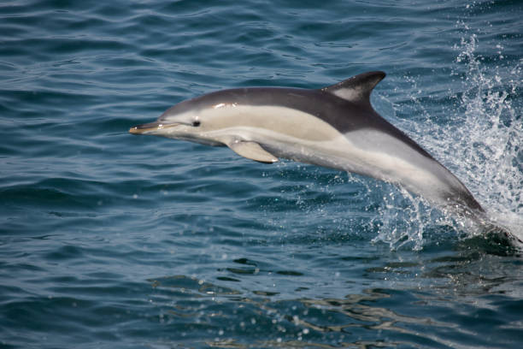
Engagements des États (1/2)
Que faire pour que la voix de l’Afrique soit entendue et pleinement prise en compte à l’ONUC 3 :
S’appuyer sur la Consultation africaine ; l’Agenda 2063 de l’UA ; la Stratégie maritime intégrée de l’Afrique (AIMS) à l’horizon 2050 et la Stratégie de gouvernance des océans de l’UA validée
Porter des messages clés et les priorités par une seule voix
Agir dans l’unité, avec un Plan d’action.

Slide 23
Engagements des États (2/2)
Domaines prioritaires à couvrir par le Plan d’action :
Réduction des pollutions maritimes
Protection durable des écosystèmes marins et côtiers
Réduction de l’acidification des océans
Renforcement du cadre législatif et règlementaire des pêches
Préservation de zones marines et côtières
Renforcement des capacités de recherche et de transfert de techniques marines
Préservation de la pêche artisanale
Promotion d’une économie bleue

Slide 24
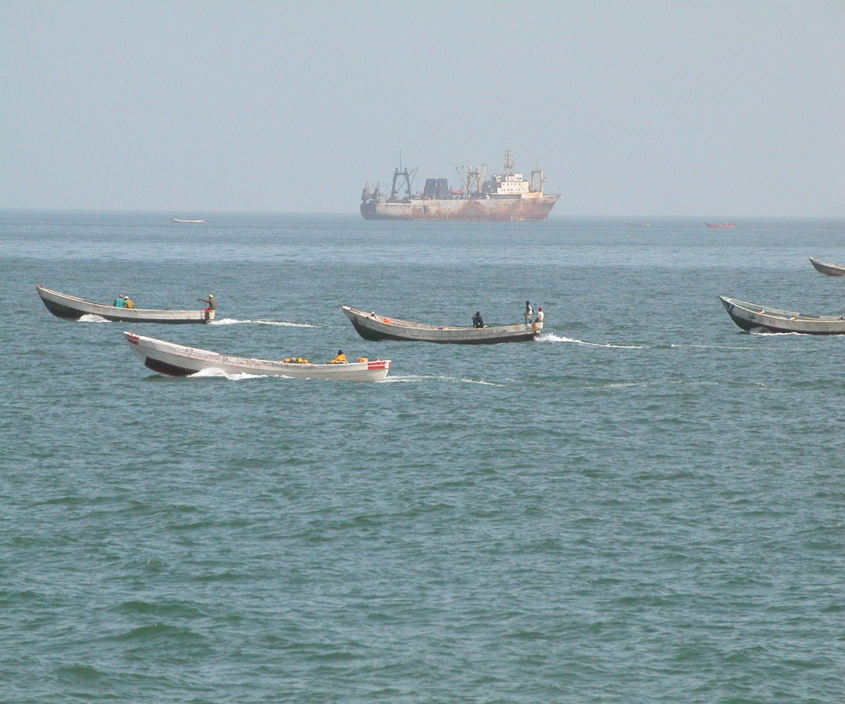
Merci pour votre aimable attention

